Slide 1
Ca lâm sàng: Hôn Mê
BỘ SLIDES TRÌNH CHIẾU TRONG LỚP

Slide 2
Mục tiêu học tập
Thực hiện được các bước tiếp cận chẩn đoán một bệnh nhân hôn mê.
Chẩn đoán được một trường hợp hôn mê là do nguyên nhân thần kinh hay nguyên nhân chuyển hóa.
Biết được các bước xử trí cấp cứu ban đầu một bệnh nhân hôn mê.

Slide 3
Hôn mê
Bệnh nhân nam 65 tuổi được con gái đưa đến phòng cấp cứu bệnh viện trong tình trạng hôn mê.
Tự hỏi nhanh:
Bạn tiếp nhận bệnh nhân ở phòng cấp cứu. Bạn làm gì đầu tiên?

Slide 4
Trước BN Hôn mê
Bạn làm gì đầu tiên?
Notes:
Đảm bảo ABC
Lấy máu XN
- Truyền Glucose ưu trương, thiamine, naloxone.

Slide 5
Trước BN Hôn mê
Bạn nghĩ tới những nhóm nguyên nhân nào ?
Notes:
Loại trừ nguyên nhân hạ đường huyết
Hôn mê do thần kinh
Hôn mê do nguyên nhân chuyển hóa
Ôn bài chút:
- Rối loạn ý thức chia làm hình thức (hôn mê, lơ mơ, ngủ gà, thức tỉnh) và nội dung (sảng, lú lẫn).
- Khám mắt : kéo mi mắt mở và thả xuống, bên yếu liệt sẽ nhắm mắt từ từ (còn mà tay, chân thì nhấc 2 tay (hoặc 2 chân) lên đồng thời và thả xuống, cái nào rớt xuống cái bump thì là nó yếu xìu => liệt bên đó).
- Tiếp cận: Hôn mê đúng không? Là hôn mê cấu trúc hay chuyển hóa? Nếu cấu trúc, thì là trên lều hay dưới lều?

Slide 6
Hôn mê
Bệnh nhân nam 65 tuổi được con gái đưa đến phòng cấp cứu bệnh viện trong tình trạng hôn mê.
Thảo luận với bạn cùng bàn:
Những câu hỏi quan trọng nào cần hỏi trong bệnh sử và tiền sử để giúp nghĩ tới các nguyên nhân của hôn mê?

Slide 7
Các câu hỏi quan trọng trong bệnh sử BN “Hôn mê”
- Đặc điểm khởi phát và tiến triển của hôn mê:
Khởi phát đột ngột, tiến triển nhanh
Khởi phát kéo dài hơn
Khởi phát hôn mê sau tình trạng lú lẫn cấp
- Tiền sử các bệnh nội khoa
Notes:
Phần mở câu trả lời
-Khởi phát đột ngột hôn mê gợi ý nguyên nhân mạch máu, đặc biệt là đột quỵ thân não và xuất huyết khoang dưới nhện.
- Tiến triển nhanh từ các triệu chứng bán cầu (như liệt nửa người, khiếm khuyết cảm giác nửa người, mất ngôn ngữ…) dẫn tới hôn mê trong vòng vài phút đến vài giờ là đặc trưng của xuất huyết não.
- Diễn tiến kéo dài hơn dẫn tới hôn mê (vài ngày đến vài tuần hay lâu hơn) gợi ý u, abcess hay tụ máu dưới màng cứng mạn tính.
- Hôn mê xảy ra sau tình trạng lú lẫn hay sảng cấp mà không có dấu thần kinh khu trú nào, có lẽ do nguyên nhân chuyển hóa hoặc nhiễm trùng (viêm màng não hoặc viêm não).

Slide 8
Hôn mê - thêm thông tin bệnh sử
Bệnh nhân nam 65 tuổi được con gái đưa đến phòng cấp cứu bệnh viện trong tình trạng hôn mê.
Con gái BN khai bệnh, trước nhập viện 1h, BN đang ăn cơm thì đột ngột than chóng mặt, có ói 1 lần, sau đó 20 phút quỵ xuống hôn mê ->NV
Tiền căn: tăng huyết áp 5 năm, đang có toa amlodipine 5mg 1v uống sáng, nhưng bệnh nhân uống không đều, khi nào thấy chóng mặt mới uống.

Slide 9
Hôn mê, khởi phát đột ngột
Với những đặc điểm bệnh sử của BN, những thăm khám quan trọng cần thực hiện để chẩn đoán chính xác vị trí tổn thương:
Khám TQ: Huyết áp, quan sát nhịp thở
Phản xạ đồng tử
Phản xạ mắt búp bê ngang, dọc
Đáp ứng vận động với kích thích đau
Đánh giá thang điểm GCS

Slide 10
Hôn mê, khởi phát đột ngột
Thăm khám:
- Huyết áp: 220/110 mmHg
- BN mê GCS E1V1M2 ( 4 đ)
- Đồng tử 1 mm 2 bên, pxas (-).
- Phản xạ mắt búp bê ngang (-)
- Tư thế duỗi cứng mất não
- Babinski (+) 2 bên
- Thảo luận với bạn cùng bàn:

Slide 11
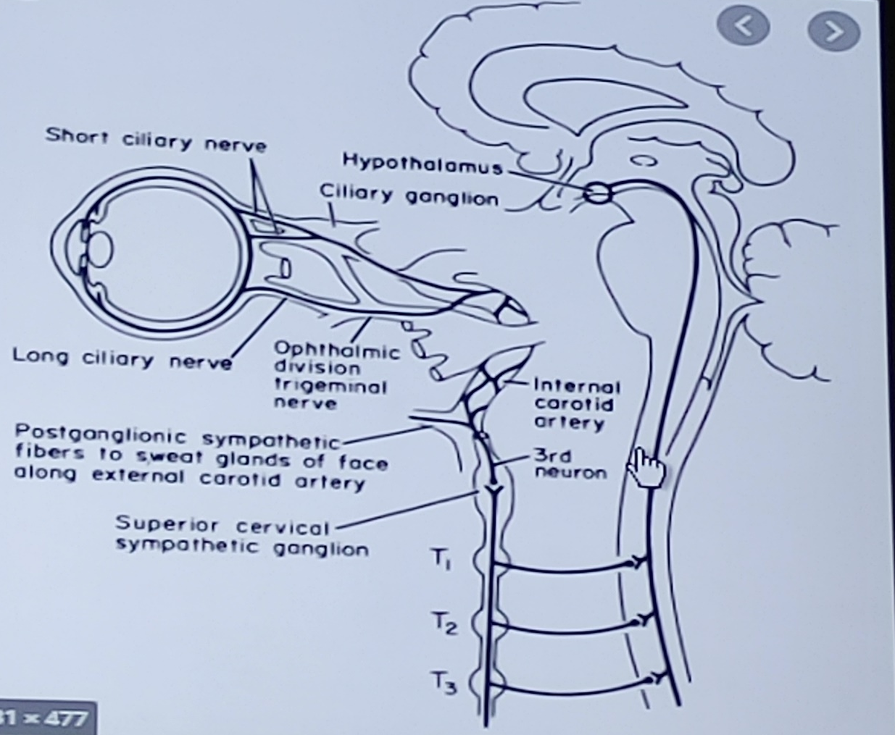
Giải thích định khu triệu chứng Đồng tử co nhỏ
Về vấn đề đồng tử co nhỏ 1mm (norm là 2-4mm, nhờ giao cảm – dãn, đối giao cảm – dây III – co đồng tử)
Giao cảm: trung tâm ở hạ đồi, gửi tín hiệu xuống thân não, xuống tủy cổ, tiếp hợp với hạch cổ, từ hạch cổ sẽ có các sợi hậu hạch (hậu hạch theo động mạch cảnh trong) bò lại vào hộp sọ và tới mắt, hội chứng winlenberg sẽ cắt ngang cái đường đi xuống đó mà, dẫn đến gây đồng tử co nhỏ.

Slide 12
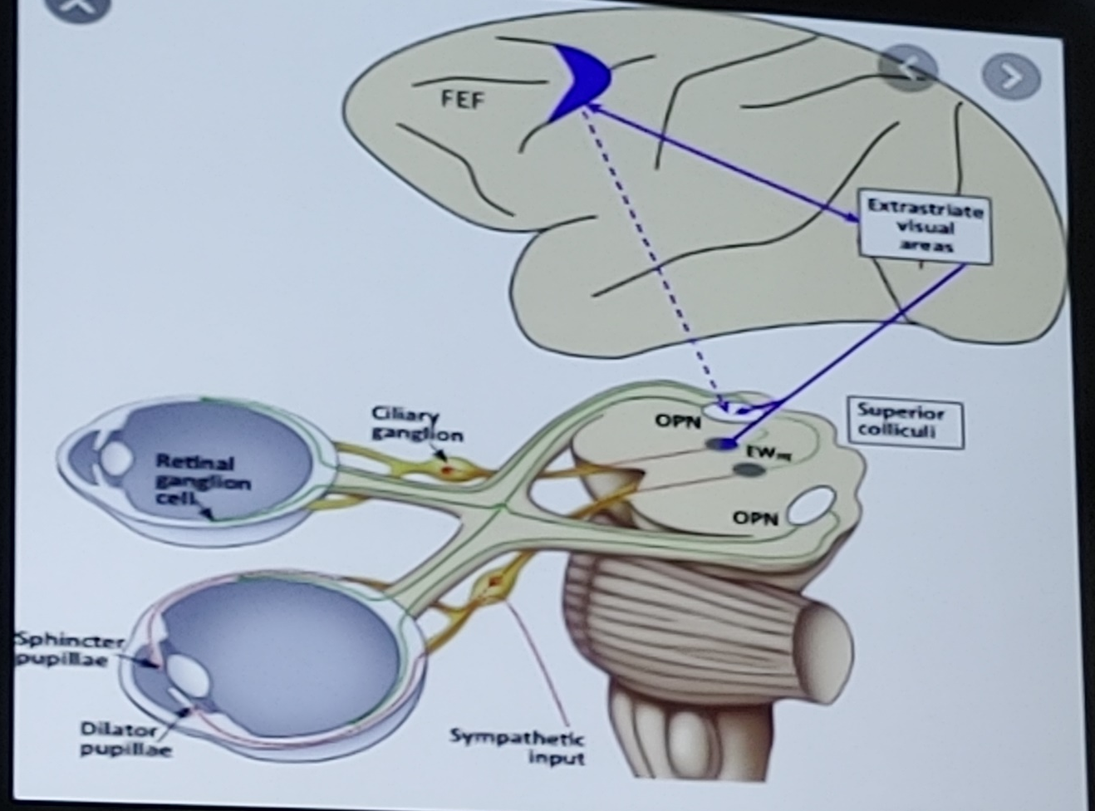
Giải thích định khu triệu chứng Mất phản xạ ánh sáng
Mất phản xạ ánh sang
Phản xạ ánh sáng từ võng mạc -> đến thể gối ngoài đối ngoài -> lúc này chia làm 2 hướng, một hướng lên thùy chẩm để phân tích, một hướng đến nhân dây III ở cả 2 bên (đồng cảm) , cùng bên as gây pxas (+), đối bên gây đồng cảm (+).
Vậy mất pxas có thể ở : võng mạc, dẫn truyền thị giác (bao gồm cả dây II), nhân dây III, còn thùy chẩm để chơi chơi thôi, vì cung phản xạ as độc lập vs đại não, lên thùy chẩm để có ý thức nhận biết, mà bệnh nhân mất ý thức cmnr.

Slide 13
Giải thích định khu triệu chứng Phản xạ mắt búp bê ngang
Khi xoay đầu, thì tín hiệu từ ống bán khuyên ngang kích hoạt, gửi tín hiệu về nhân tiền đình
(ở thân não), về phức hợp vẫn nhãn ngang (ở cầu não), và dây III và VI.
=> Lúc này có 2 khả năng: trung não (mất px búp bê ngang) hoặc cầu não (mất pxas)
=> Nhưng mà kết quả CT thấy tổn thương bự quá, cả trung não và cầu não rồi, hôn mê mà lị

Slide 14
Giải thích định khu triệu chứng Co mất vỏ - Duỗi mất não
Co mất vỏ (tổn thương nhân đò).
Duỗi mất não (tổn thương nhân tiền đình).
=> 2 cái quần què này giờ chỉ tiên lượng thôi nhé, không ai dùng để chẩn đoán định khu âu nha.

Slide 15
Thảo luận
Trình bày biện luận để chẩn đoán định khu vị trí tổn thương gây ra hôn mê cho BN?
Trình bày biện luận để chẩn đoán sơ bộ nguyên nhân gây ra hôn mê cho BN?
Với vị trí và nguyên nhân nghĩ đến trên LS, bạn làm CLS nào đầu tiên để chẩn đoán xác định?
Notes:
Cầu não
Xuất huyết/nhồi máu vùng cầu não
CTscan sọ não không cản quang
Case này diễn tiến cấp, nên mới làm CT, bình thường thì ưutiên MRI hơn (nếu không có chống chỉ định), mà MRI cũng dễ chụp ở BN hôn mê hơn, (nếu k có sẵn mới dùng CT).
Sau đó có chọc DNT không? CCĐ của chọc là tăng áp nội sọ, nên coi MRI coi có khối choán chỗ không?
Định khu
Hôn mê + Babinski => củng cố nguyên nhân do não.
Chóng mặt => nghĩ hệ tuần hoàn sau.
Tri giác
Mất px búp bê ngang , co đồng tử => nghĩ cầu não là hơn hết, đây là hoàn toàn phù hợp với mấy cái lâm sàng trên
Bệnh sử khởi phát đột ngột, diễn tiến cấp tính, lại có THA => nghĩ rất nhiều là xuất huyết não.
Chụp CT liền nha, ra xuất huyết não thất tư và cầu não.

Slide 16
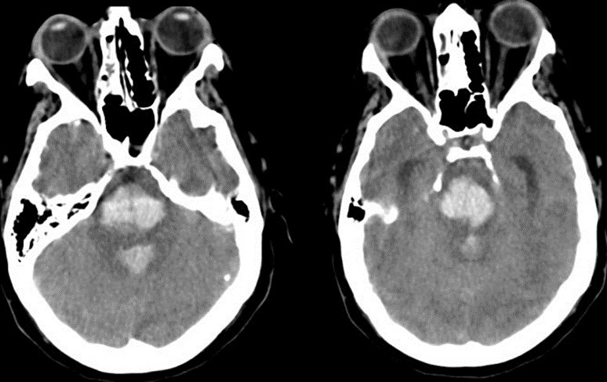
CTscan sọ não
Notes:
xuất huyết não thất tư và cầu não.

Slide 17
Hôn mê, khởi phát đột ngột
CTscan sọ não không cản quang:
- Xuất huyết vùng cầu não (hình)
- Nguyên nhân nào gây xuất huyết não trên BN này: Tăng huyết áp.

Slide 18
Xử trí cấp cứu
Thảo luận:
Trên BN xuất huyết cầu não- THA này, các bước xử trí ưu tiên?

Slide 19
Xử trí cấp cứu
- Bảo vệ đường thở: Đặt NKQ, thở máy.
- Kiểm soát huyết áp bằng nicardipine truyền tĩnh mạch
- Mục tiêu điều trị huyết áp: 140 mmHg (Tác dụng ngắn)

